Slide 1
Wonju Embedded Programming Aggregation
WEPA
활동성과
김유정 이현주 신준빈 최우영
2025.05.26

Slide 2
Contents
Ⅰ
Sample Text
목차
Ⅱ
Sample Text
Sample Text
Ⅲ
Sample Text
Ⅳ
Sample Text
1. 세부내용을 입력하세요
2. 세부내용을 입력하세요
3. 세부내용을 입력하세요
4. 세부내용을 입력하세요

Slide 3
Ⅰ
학습동아리 구성원
members
김유정
이현주
컴퓨터공학과 4학년
(리더)
희망직업:
임베디드 프로그래머
자동차공학과 4학년
희망직업:
자동차 생산관리직
최우영
신준빈
자동차공학과 2학년
희망직업:
자동차 설계관련직
자동차공학과 2학년
희망직업:
임베디드 프로그래머

Slide 4
Ⅰ
학습 목표
라즈베리파이
자율주행 자동차
만들기
임베디드
프로그래밍
학습
코딩테스트
해결
자율주행 관련
AI 모델 개발
01
02
03
04

Slide 5
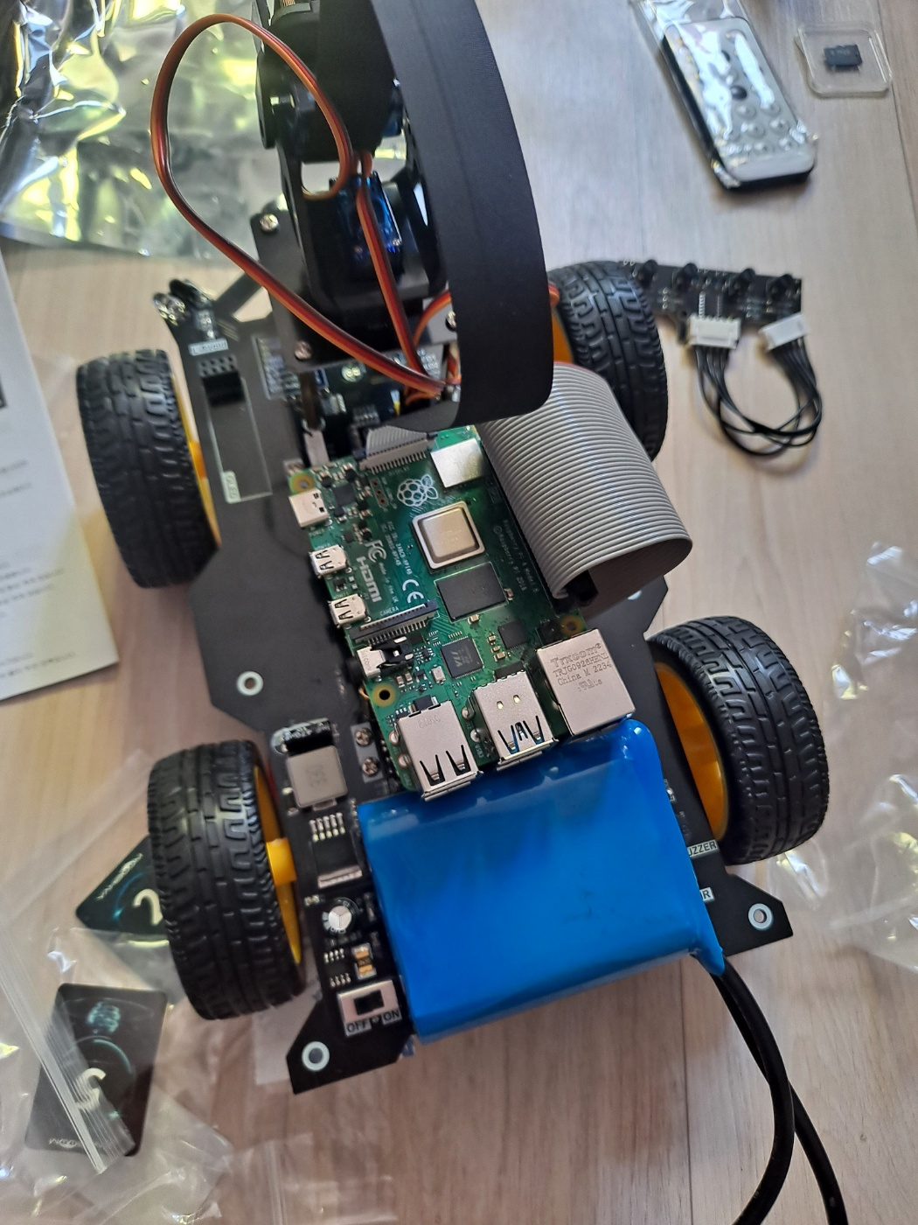
Ⅰ
라즈베리파이 자동차
Sample Text
세부내용을 입력하세요
세부내용을 입력하세요
SAMPLE
TEXT
04

Slide 6
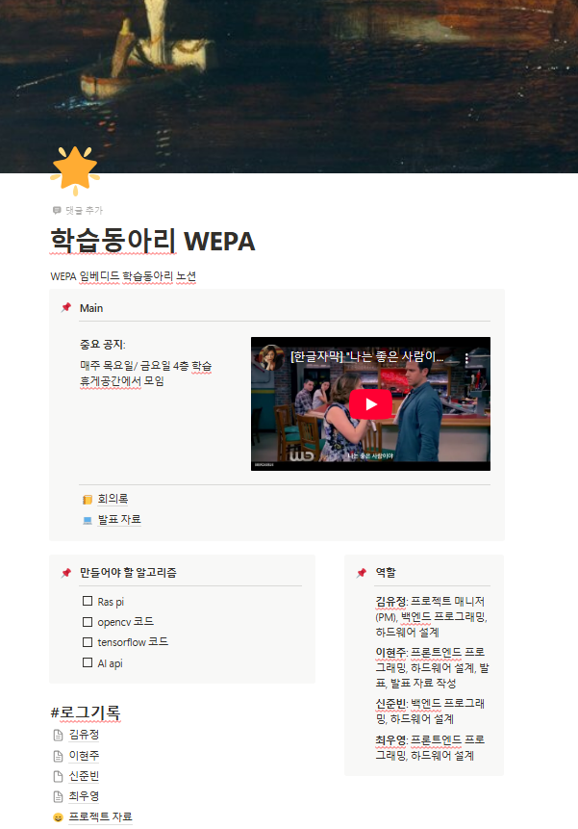
Ⅰ
임베디드 프로그래밍
Sample Text
세부내용을 입력하세요
세부내용을 입력하세요
SAMPLE
TEXT
04

Slide 7
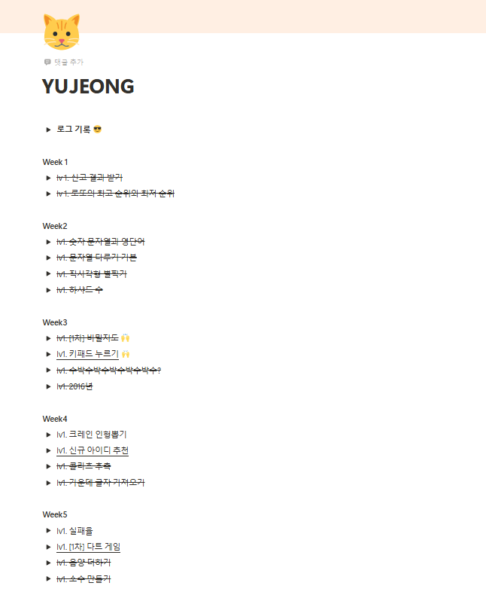
Ⅰ
코딩테스트 해결
코딩테스트
SAMPLE
TEXT
04

Slide 8
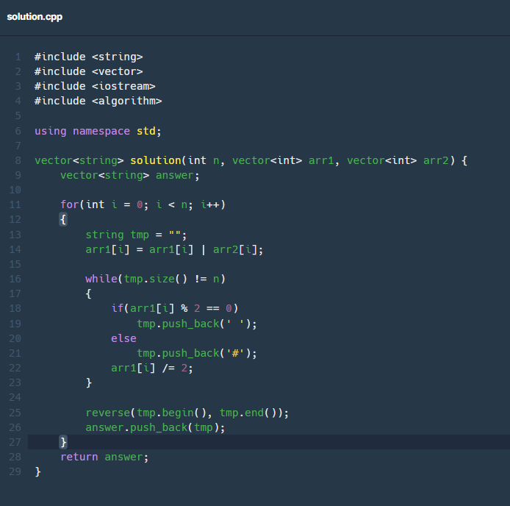
Ⅰ
코딩테스트 해결
코딩테스트
SAMPLE
TEXT
04

Slide 9
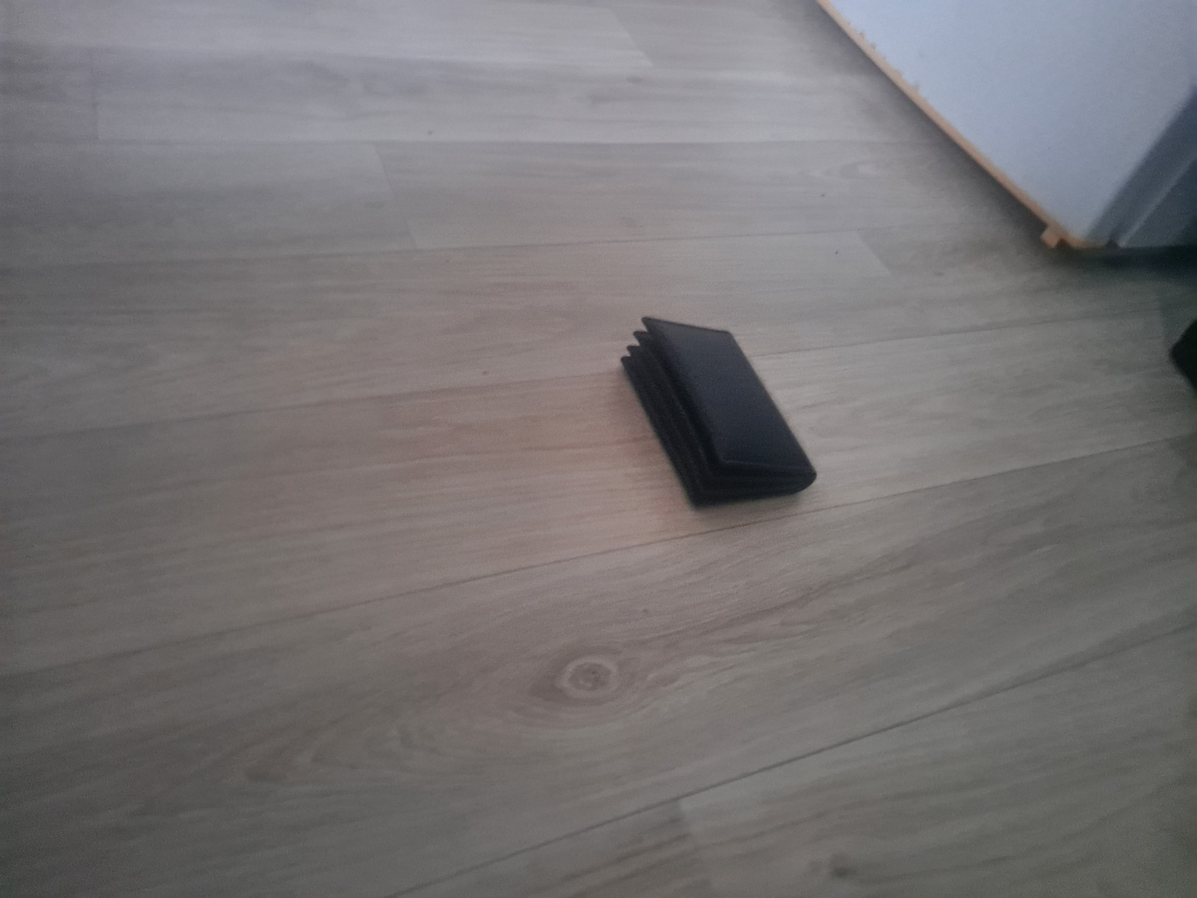
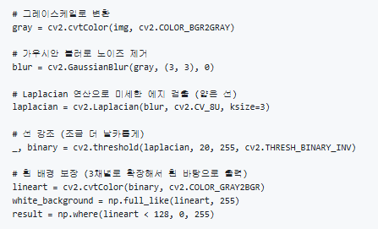
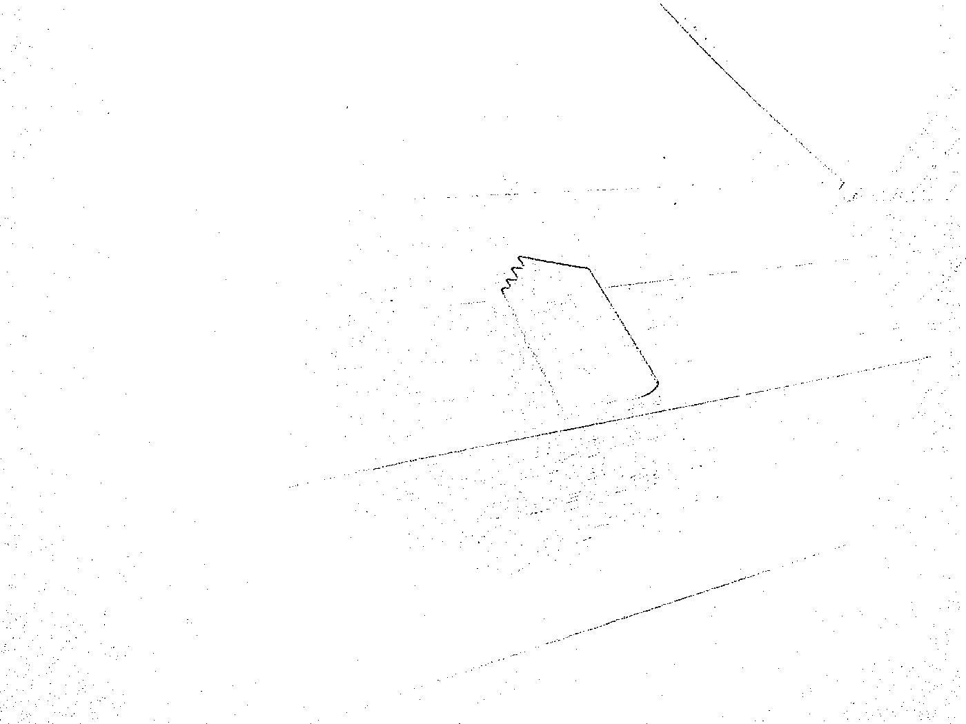
Ⅰ
자율주행 관련 AI
이미지 전처리
세부내용을 입력하세요
세부내용을 입력하세요
SAMPLE
TEXT
04

Slide 10
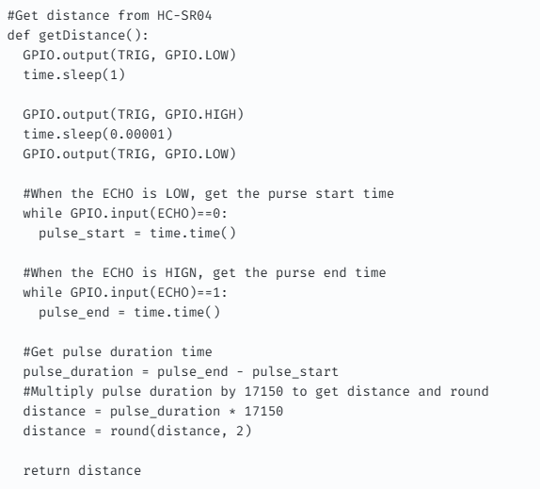
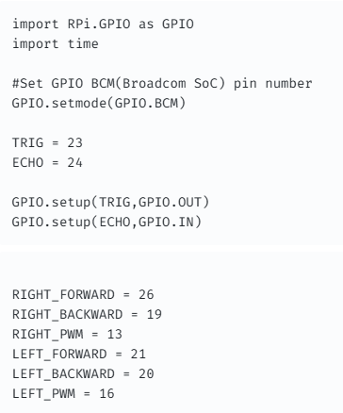
Ⅰ
자율주행 관련 AI
Sample Text
세부내용을 입력하세요
세부내용을 입력하세요
SAMPLE
TEXT
04

Slide 11
Thank You
감사합니다

